Slide 1
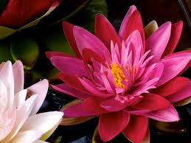
শুভেচ্ছা

Slide 2
শিক্ষক পরিচিতি
শিক্ষক পরিচিতি
মোঃ হাসনাইন
ইবতেদায়ি প্রধান শিক্ষক
দক্ষিন কোড়ালমারা হোসাইনিয়া স্বতন্ত্র ইবতেদায়ি মাদ্রাসা।
তজুমদ্দিন, ভোলা

Slide 3

পাঠ পরিচিতি
শ্রেণিঃ তৃতীয় ,বিষয়ঃ বাংলাদেশ ও বিশ্ব পরিচয়
অধ্যায়ঃ আট, পরিচ্ছদঃ তিন (আমাদের বাংলাদেশ কোথায় ? )

Slide 4
শিখনফল
১.৪
বাংলাদেশ কোন মহাদেশে অবস্থিত বলতে পারবে।
১৩

Slide 5
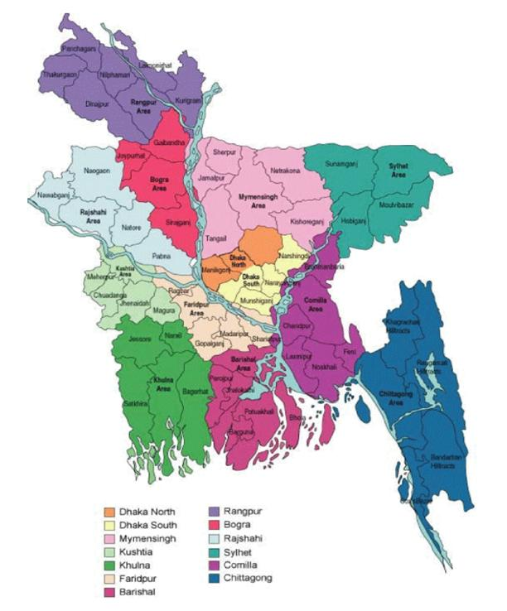
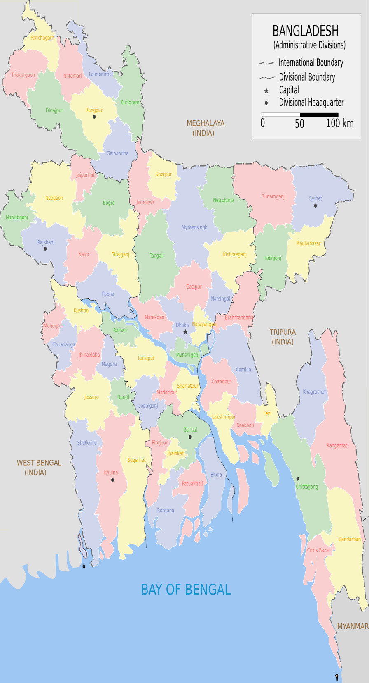
পাঠের অনুকূল পরিবেশ সৃষ্টি

Slide 6
পাঠের শিরোনাম
বাংলাদেশ কোথায়?
ণ

Slide 7
উপস্থাপন

Slide 8
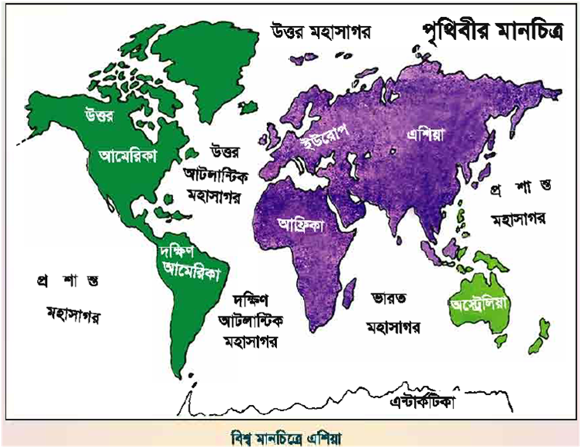
বাংলাদেশ

Slide 10
বাংলাদেশের বিভাগীয় মানচিত্র

Slide 12
দলীয় কাজ
দল নং ১ঃ মহাদেশ গুলোর নাম লিখ।
দল নং ২ ঃ মহাসাগর গুলোর নাম লিখ।

Slide 13
পাঠ্য পুস্তক পঠন
বাংলাদেশ

Slide 14
মূল্যায়ন
১। বাংলাদেশ কোন মহাদেশে অবস্থিত?
২। পূবে কোন দুটি মহাদেশ অবস্থিত?
৩। বাংলাদেশ কোন মহাদেশে অবস্থিত?
৪। আমাদের জাতীয় পতাকার রং কী?

Slide 15
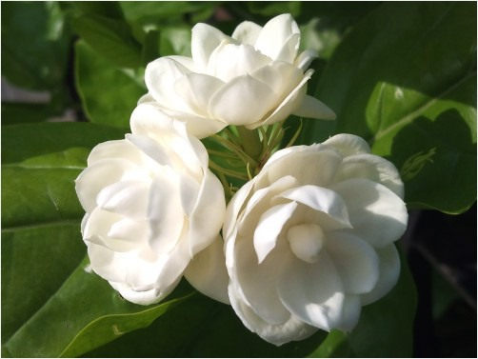
ধন্যবাদ

